Slide 1
Я в этом городе своя.
Своя каналам, тротуарам,
Домам и нынешним и старым,
И людям, что встречаю я.
Своя я питерским дождям,
Что не единожды воспеты.
Своя, мостам и парапетам,
Своя, полсвета обойдя.
Своя я рекам, что текут
Причудливо переплетаясь.
Я даже быть своей пытаюсь,
Львам, что город стерегут.
И восхищенье не тая,
Смотрю я с высоты собора.
На самый дорогой мне город
Да буду я ему своя.
Марина Корж

Slide 2
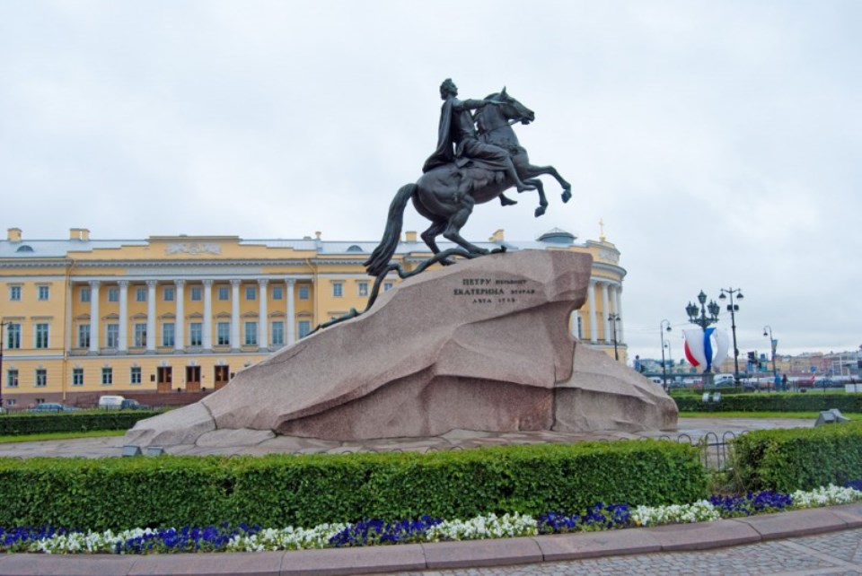

Slide 3
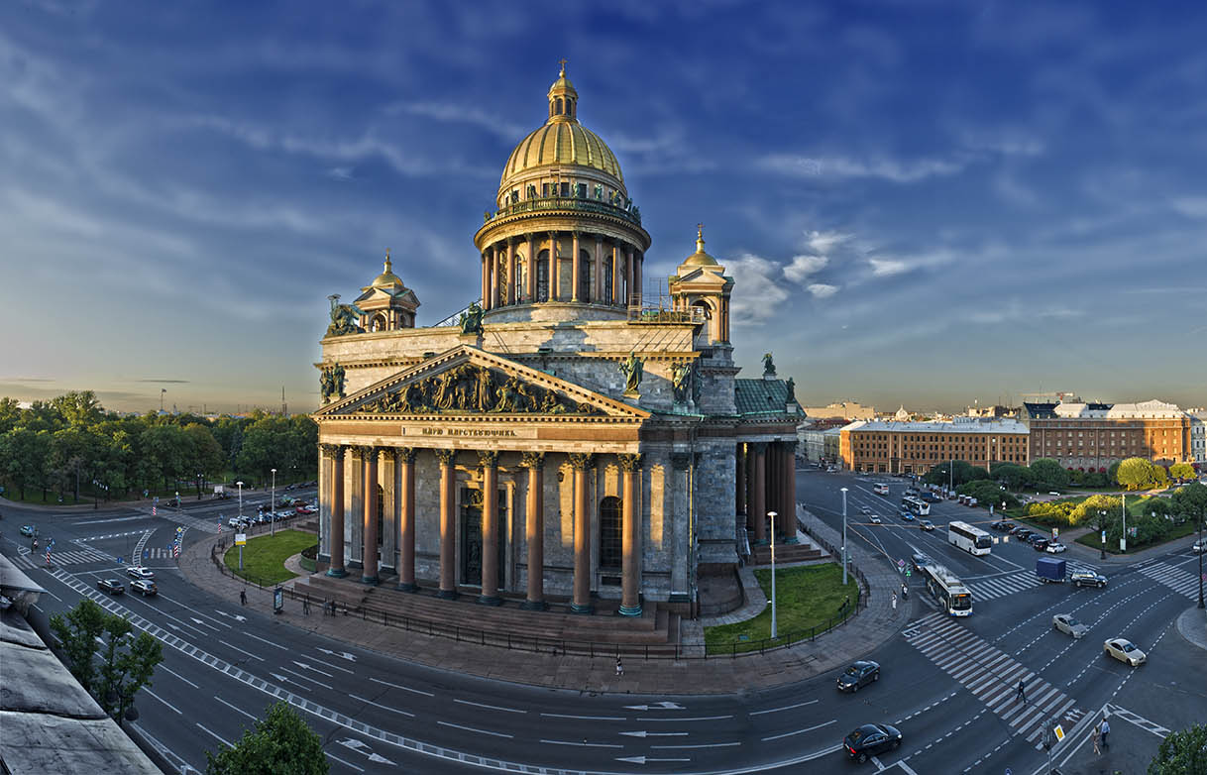
Предложение

Slide 4
Предложение
По цели высказывания
повествовательное
вопросительное
По интонации
восклицательное
невосклицательное
побудительное

Slide 5
В Санкт–Петербурге, недалеко от Невы на Исаакиевской площади находится величественнейший собор. В хорошую погоду его золоченый купол виден на многие десятки километров. Он возвышается над Невой, как огромная гора.
Учитывая влажную петербургскую погоду, все иконы писались маслом на бронзовых досках. В огромных мозаичных панно использованы 12000 оттенков смальты.
При отделке храма использовали 43 породы камня: белый, зеленый, серый, редкий - желтый, черный, коричневый мрамор, зеленый малахит, темно-синий лазурит, розово-красную яшму. Для отделки использовали червонное золото, золоченую бронзу, сплавы меди, олова и серебра.
В соборе три алтаря. Главный алтарь, посвященный Исаакию Далматскому, облицован белым мрамором и украшен малахитовыми колоннами. Над Царским Вратами – скульптурная группа из белого мрамора и бронзы. Пол в храме выложен серыми мраморными и темно-красными гранитными плитами.
Купол украшен росписью. В самом центре купола помещен серебряный парящий голубь. По всему храму размещены 112 монолитных колонн, выполненные из красного гранита. Они поддерживают свод храма.
В соборе множество скульптурных композиций, мозаичных панно, витражей, стены украшены барельефами. Над убранством собора трудились Брюллов, Витали, Бруни, Клодт, Лемер, Шамшин, Марков, Васин и другие художники, скульпторы и архитекторы.

Slide 6
Текст-описание

Slide 7
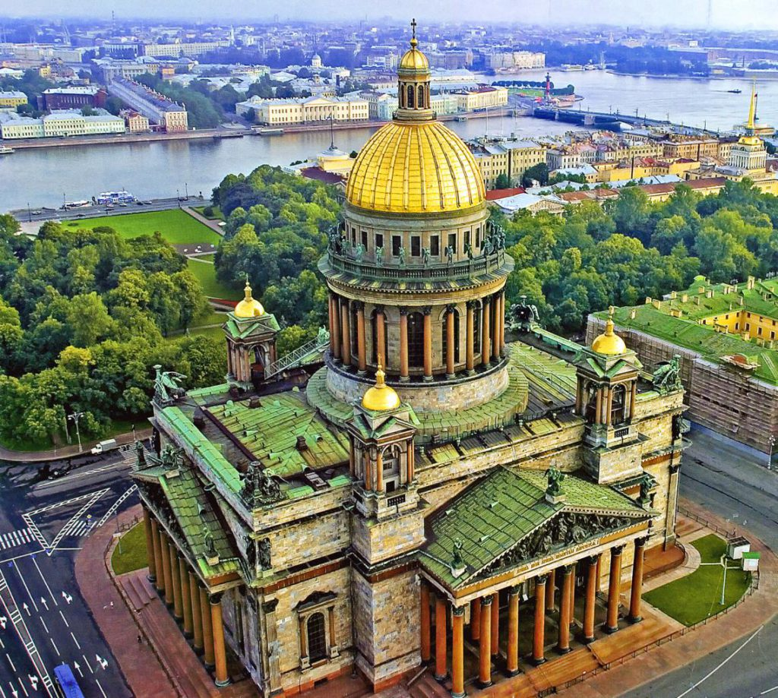
В Санкт–Петербурге, недалеко от Невы на Исаакиевской площади находится величественнейший собор. В хорошую погоду его золоченый купол виден на многие десятки километров. Он возвышается над Невой, как огромная гора.

Slide 8
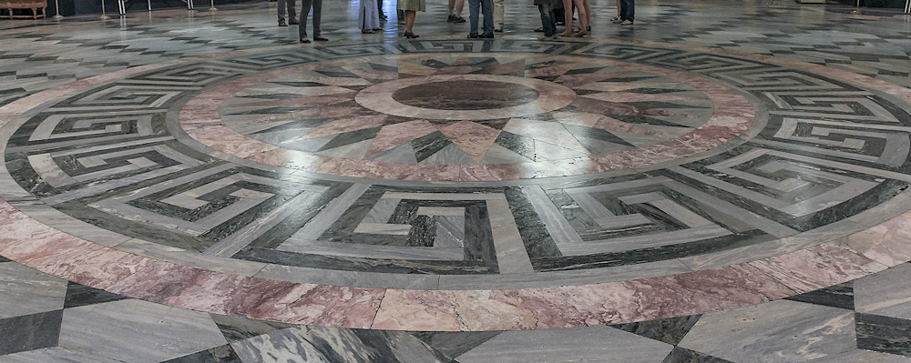
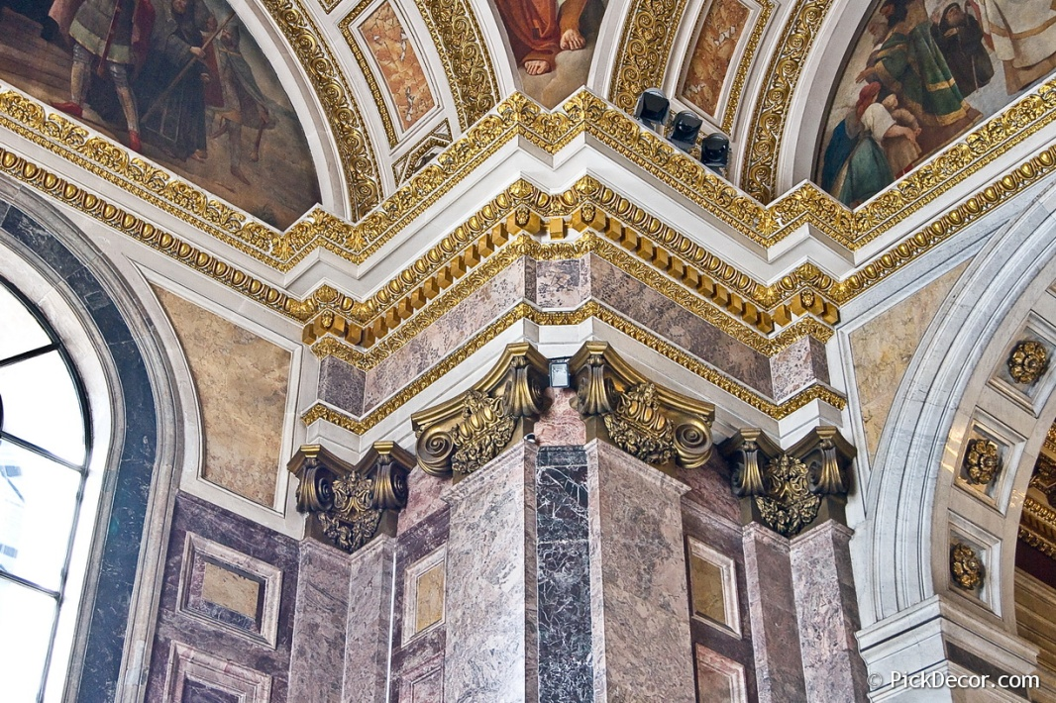
При отделке храма использовали 43 породы камня: белый, зеленый, серый, редкий - желтый, черный, коричневый мрамор, зеленый малахит, темно-синий лазурит, розово-красную яшму. Для отделки использовали червонное золото, золоченую бронзу, сплавы меди, олова и серебра.

Slide 9
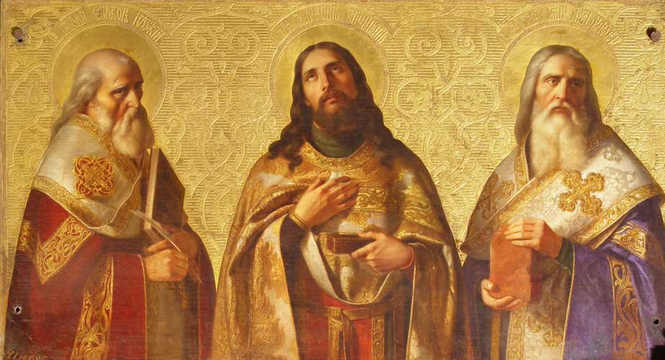
Учитывая влажную петербургскую погоду, все иконы писались маслом на бронзовых досках. В огромных мозаичных панно использованы 12000 оттенков смальты.

Slide 10
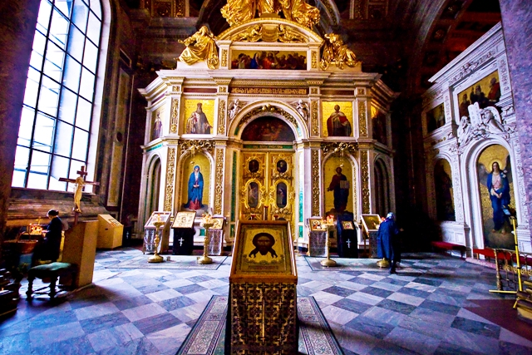
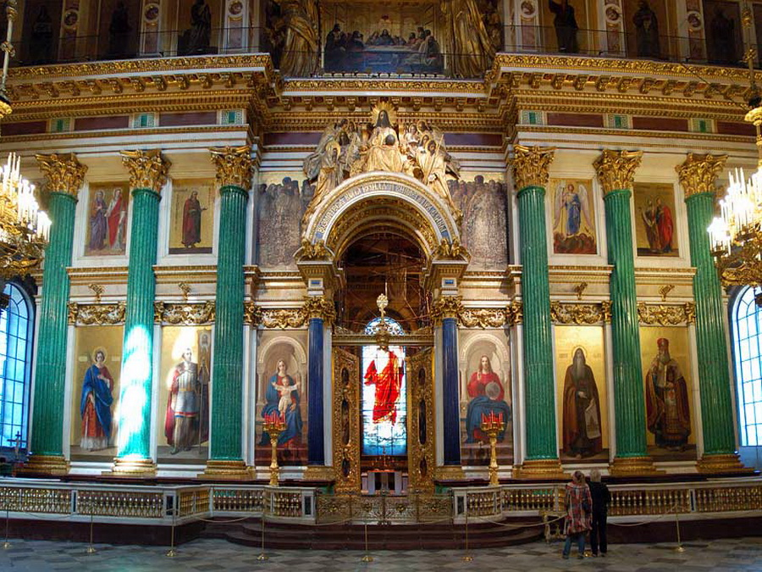
В соборе три алтаря. Главный алтарь, посвященный Исаакию Далматскому, облицован белым мрамором и украшен малахитовыми колоннами. Над Царским Вратами – скульптурная группа из белого мрамора и бронзы. Пол в храме выложен серыми мраморными и темно-красными гранитными плитами.

Slide 11
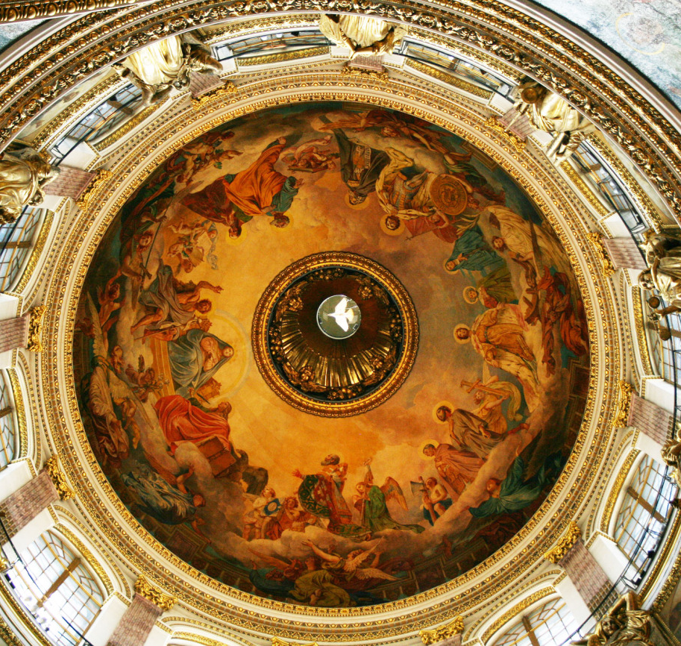
Купол украшен росписью. В самом центре купола помещен серебряный парящий голубь. По всему храму размещены 112 монолитных колонн, выполненные из красного гранита. Они поддерживают свод храма.

Slide 12
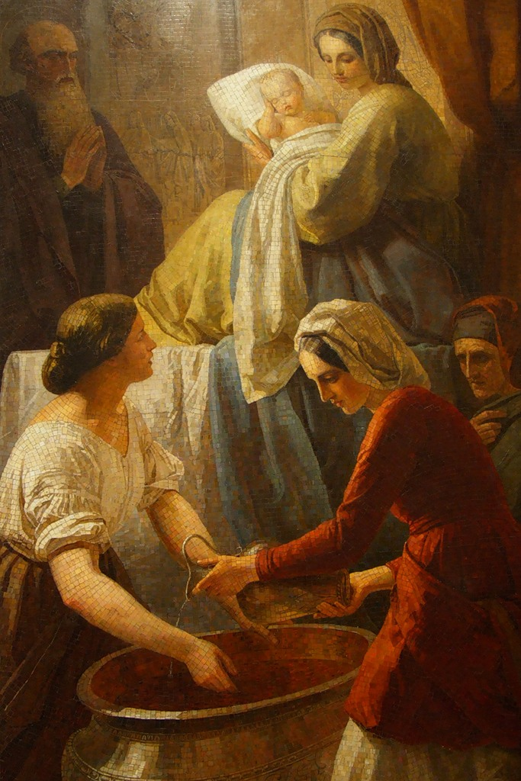
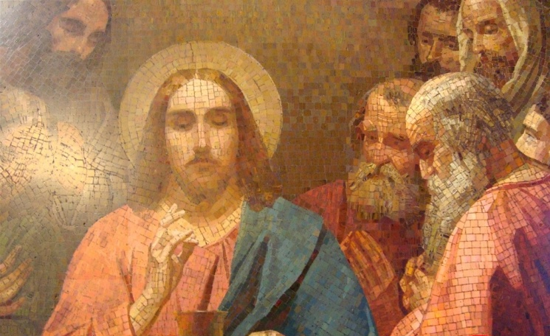
В соборе множество скульптурных композиций, мозаичных панно, витражей, стены украшены барельефами. Над убранством собора трудились Брюллов, Витали, Бруни, Клодт, Лемер, Шамшин, Марков, Васин и другие художники, скульпторы и архитекторы.

Slide 13
Приказ о строительстве Исаакиевского собора был отдан Петром I. Тогда в 1710 году, недалеко от Адмиралтейства, была построена маленькая церковь. В ней Петр I венчался со своей женой Екатериной I .
В 1717 году было решено выстроить на этом месте каменную церковь, но вскоре, она разрушилась из-за просадки грунта.
В 1768 году, по воле Екатерины II было осуществлено строительство нового (третьего) Исаакиевского собора. Он также простоял недолго и быстро обветшал.
Молодой французский архитектор, Огюст Монферран, предложил императору сразу 24 проекта храма. Но АлександрI выбрал классический русский пятиглавый стиль.
Наконец, после войны с Наполеоном, по приказу Александра I, началось проектирование монументальной конструкции, которая дошла до наших дней.
Открылся Исаакиевский собор 30 мая 1858 года. С этого момента он стал кафедральным (главным) собором Православной церкви в России.
Строительство началось в 1818 году и продолжалось 40 лет. Среди столичных жителей ходила шутка, якобы Монферрану предсказали, что он будет жить столько, сколько строился собор, поэтому он и не торопился. Шутка оказалась пророческой, архитектор умер через месяц после окончания строительства собора.

Slide 14
Текст-повествование

Slide 15
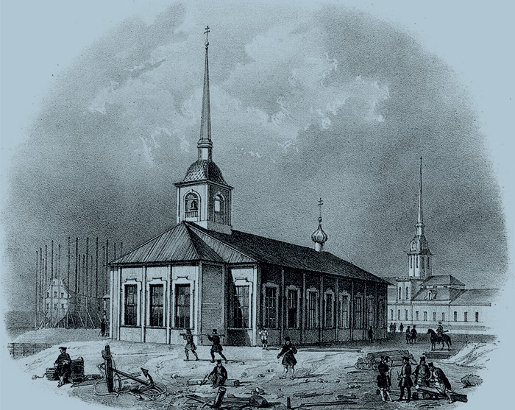
Приказ о строительстве Исаакиевского собора был отдан Петром I. Тогда в 1710 году, недалеко от Адмиралтейства, была построена маленькая церковь. В ней Петр I венчался со своей женой Екатериной I .

Slide 16
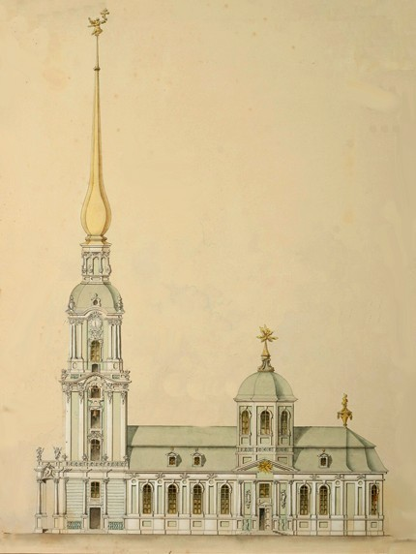
В 1717 году было решено выстроить на этом месте каменную церковь, но вскоре, она разрушилась из-за просадки грунта.

Slide 17
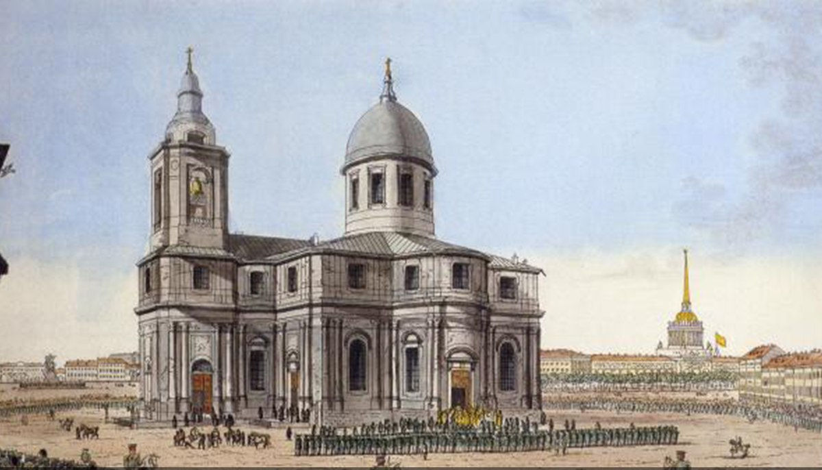
В 1768 году, по воле Екатерины II было осуществлено строительство нового (третьего) Исаакиевского собора. Он также простоял недолго и быстро обветшал.

Slide 18
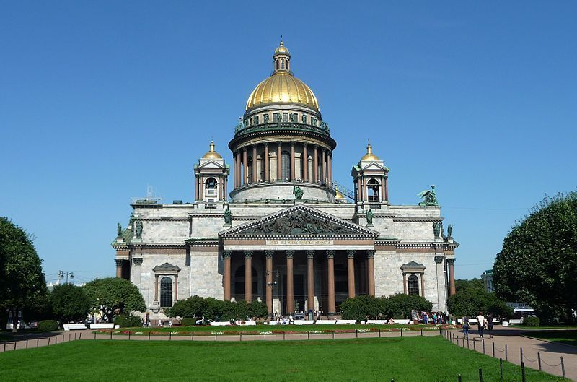
Наконец, после войны с Наполеоном, по приказу Александра I, началось проектирование монументальной конструкции, которая дошла до наших дней.

Slide 19
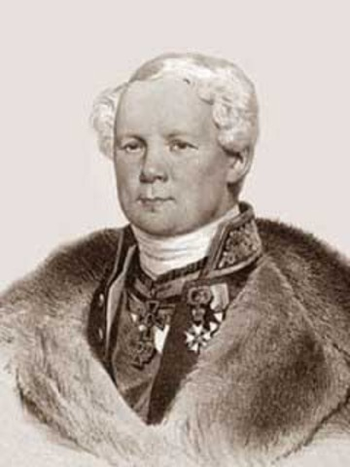
Молодой французский архитектор, Огюст Монферран, предложил императору сразу 24 проекта храма. Но АлександрI выбрал классический русский пятиглавый стиль.

Slide 20
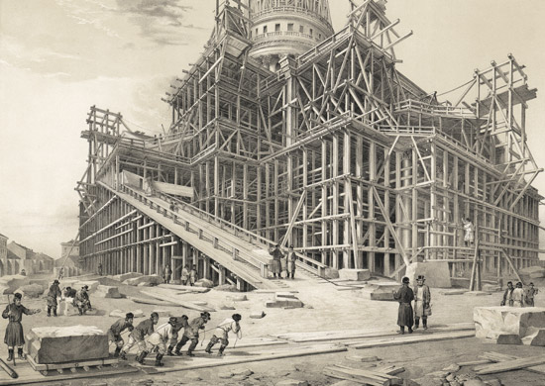
Строительство началось в 1818 году и продолжалось 40 лет. Среди столичных жителей ходила шутка, якобы Монферрану предсказали, что он будет жить столько, сколько строился собор, поэтому он и не торопился. Шутка оказалась пророческой, архитектор умер через месяц после окончания строительства собора.

Slide 21
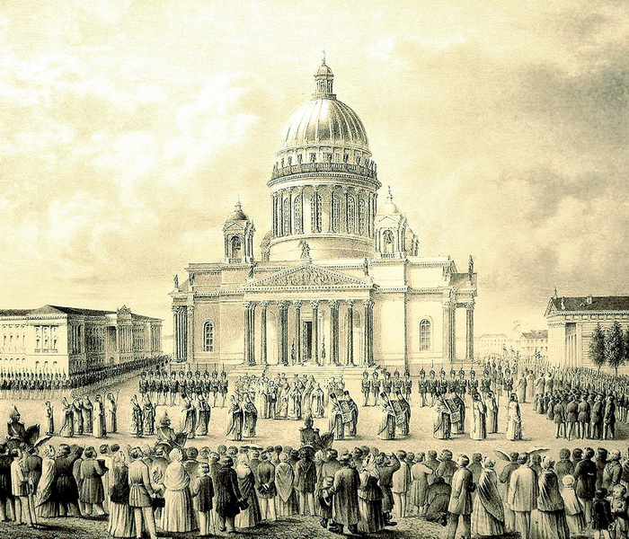
Открылся Исаакиевский собор 30 мая 1858 года. С этого момента он стал кафедральным (главным) собором Православной церкви в России.

Slide 22
Наряду с Петропавловской крепостью, Исаакиевский собор является визитной карточкой Санкт-Петербурга. Это уникальная постройка, которую посещает абсолютно любой человек, приезжающий в наш город.
На смотровой площадке собора (на высоте более 40 метров) установлены еще 24 гранитных монолитных колонны. Каждая колонна имеет массу, как 5 туристических автобусов вместе взятые. Эти колонны подняты на высоту 12-ти этажного дома почти вручную.
По грандиозности, это величайшее сооружение занимает четвертое место в мире, так как его высота более 100 метров, а площадь – 4 тысячи квадратных метров.
Постройка собора обошлась казне в 23 миллиона золотых царских рублей. Для сравнения скажем, что вся Аляска была отдана американцам за 7 миллионов золотых царских рублей.
Чтобы оценить масштабность постройки, приведем некоторые данные. Высота гранитных колонн больше шестиэтажного дома. Вес одной такой колонны равен весу 9 танков Т-34. При этом, на поднятие одной такой колонны уходило всего до 45 минут.
Парадные двери весят 10 тонн. Это вес 10 легковых автомобилей. Полный вес Исаакиевского собора составляет больше 300 000тонн. Столько весят все 5 миллионов туристов, приезжающих в Санкт-Петербург каждый год.
Таким образом, Исаакиевский собор – по праву называют самым величественным сооружением города, чудом которое построил более 150 лет назад Огюст Монферран.

Slide 23
Текст-рассуждение

Slide 24
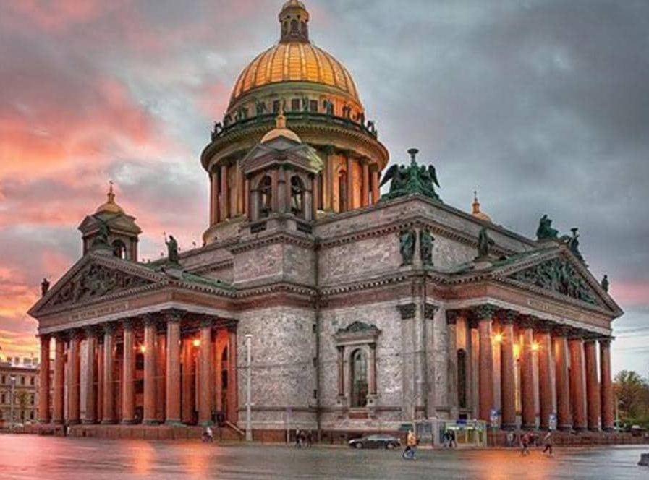
Наряду с Петропавловской крепостью, Исаакиевский собор является визитной карточкой Санкт-Петербурга. Это уникальная постройка, которую посещает абсолютно любой человек, приезжающий в наш город.

Slide 25
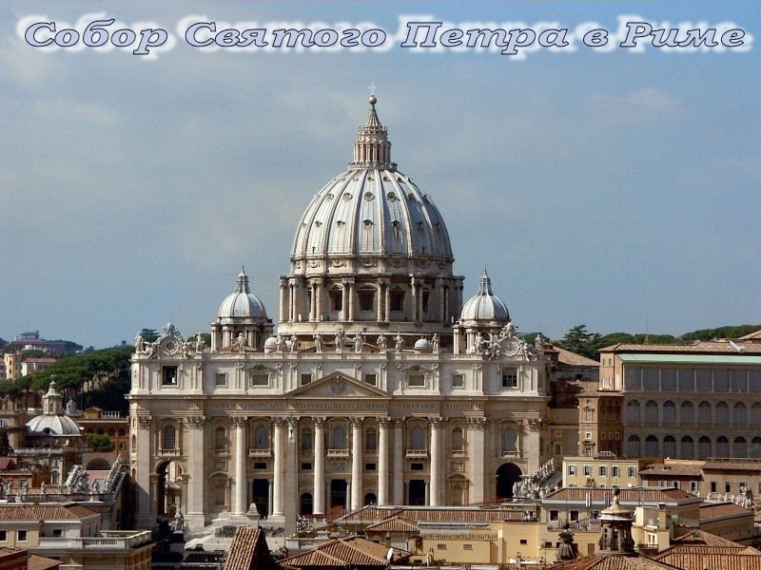
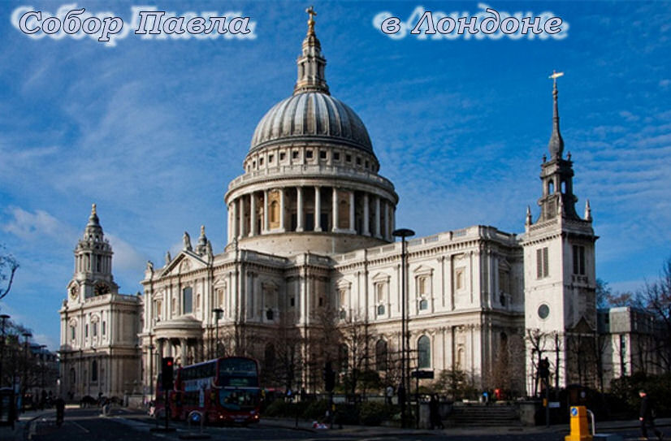
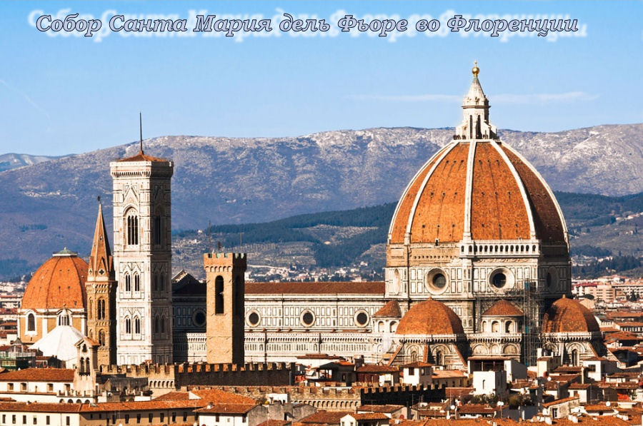
По грандиозности, это величайшее сооружение занимает четвертое место в мире, так как его высота более 100 метров, а площадь – 4 тысячи квадратных метров.

Slide 26
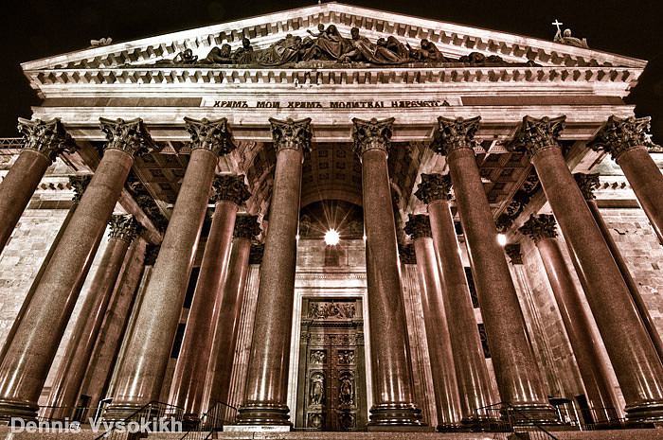
Чтобы оценить масштабность постройки, приведем некоторые данные. Высота гранитных колонн больше шестиэтажного дома. Вес одной такой колонны равен весу 9 танков Т-34. При этом, на поднятие одной такой колонны уходило всего до 45 минут.

Slide 27
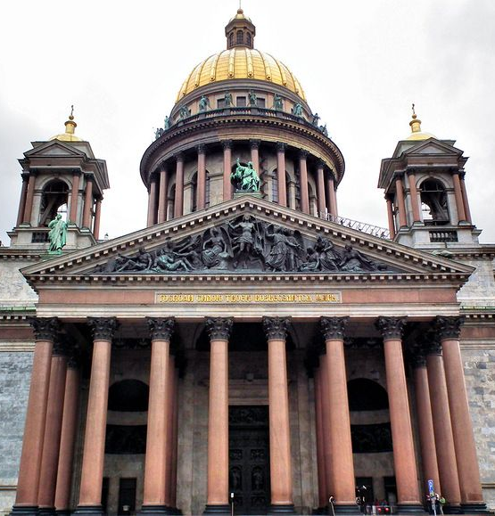
На смотровой площадке собора (на высоте более 40 метров) установлены еще 24 гранитных монолитных колонны. Каждая колонна имеет массу, как 5 туристических автобусов вместе взятые. Эти колонны подняты на высоту 12-ти этажного дома почти вручную.

Slide 28
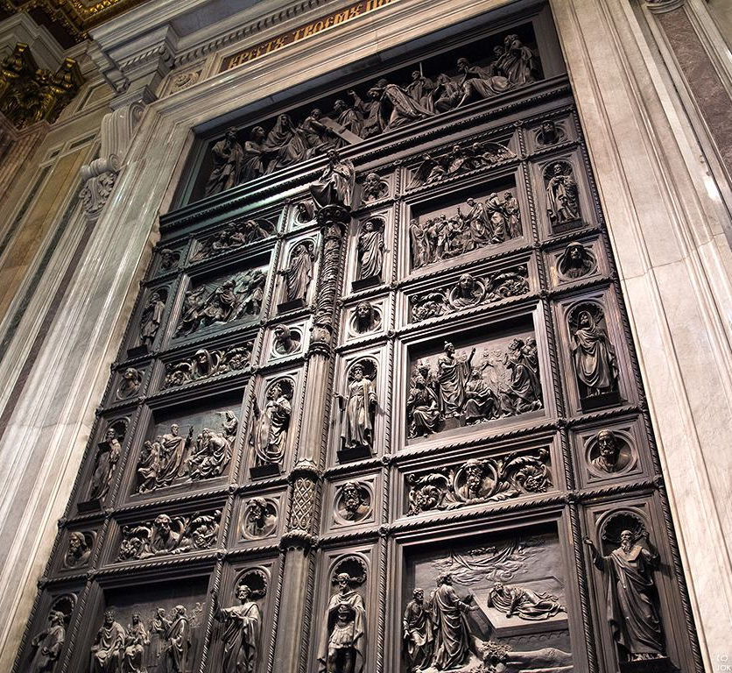
Парадные двери весят 10 тонн. Это вес 10 легковых автомобилей. Полный вес Исаакиевского собора составляет больше 300 000тонн. Столько весят все 5 миллионов туристов, приезжающих в Санкт-Петербург каждый год.

Slide 29
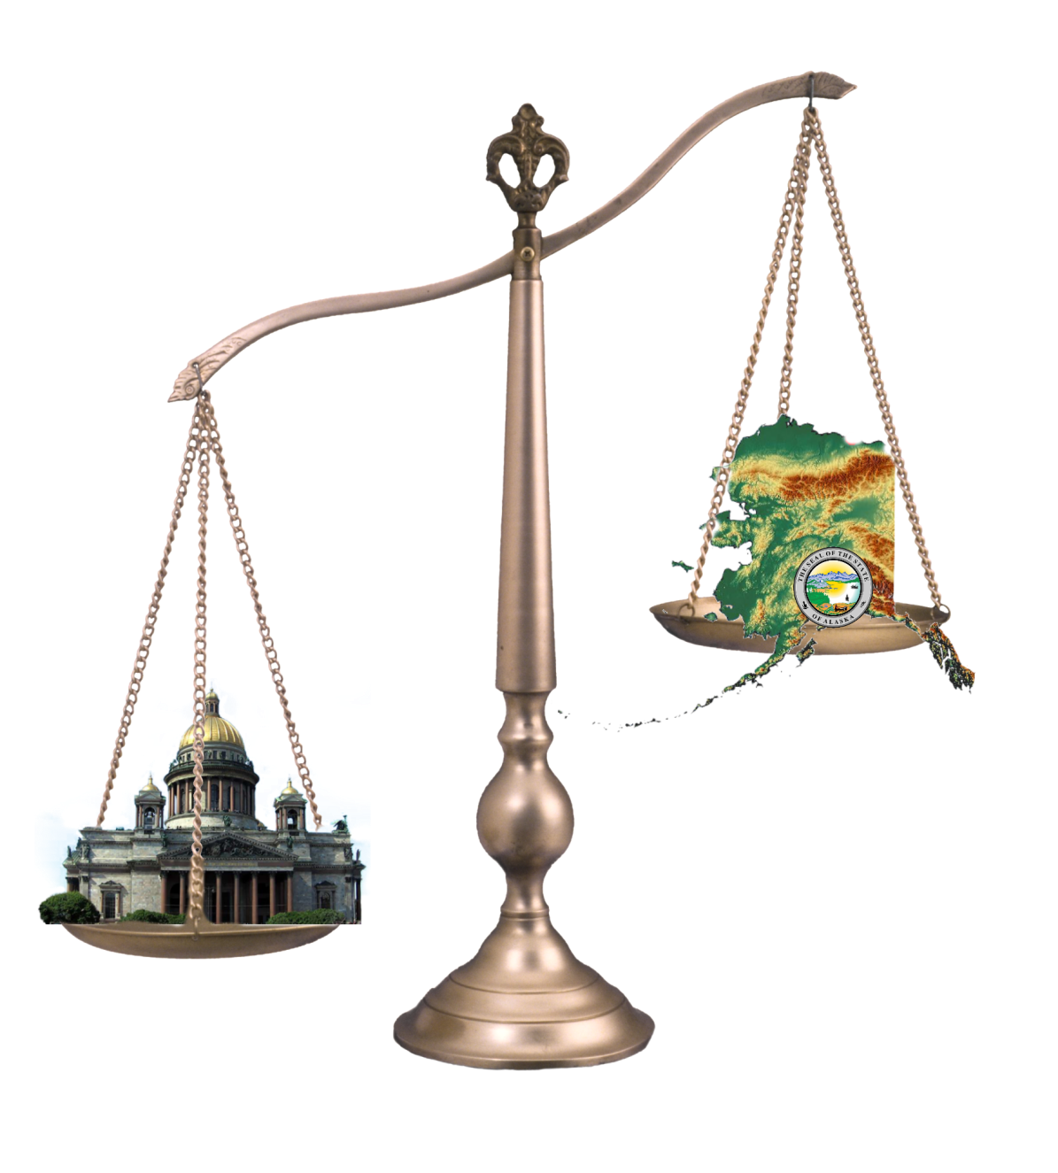
Постройка собора обошлась казне в 23 миллиона золотых царских рублей. Для сравнения скажем, что вся Аляска была отдана американцам за 7 миллионов золотых царских рублей.

Slide 30
Таким образом, Исаакиевский собор – по праву называют самым величественным сооружением города, чудом которое построил более 150 лет назад Огюст Монферран.

Slide 31
Самостоятельная работа с текстом.
Прочитайте текст, ответьте на вопросы-тесты.
Кто придумал план застройки нашего города?...........................................................
2. С чем сравниваются крылья моста? …………………………………………………………………………....
3. Подбери синонимы к словам (если затрудняешься – посмотри в словаре)
магистраль-………………………………
веление-……………………………………
буян- …………………………………….. индивидуальность -……………………….
именовали-……………………………..
4. Найди в тексте числовые данные и с их помощью составь условие и реши задачу.
текст задачи: …………..……………………………………………………………………
………………………………………………………………………………..
решение………………………………………………………………..
……………………………………………………………………………….
5. Сделай полный синтаксический разбор предложения:
Днём по Неве снуют туристические кораблики.
6. Заполни таблицу, используя информацию из текста
7. Как назван Санкт–Петербург в тексте?
8. Составь свои 2-3 вопроса к тексту и запиши их (для того, чтобы задать их своим одноклассникам)
аргументы против постройки города на Неве | аргументы за постройку города на Неве
1 | 6
2 | 7
3 | 8
4 | 9
5 | 10

Slide 33
Спасибо за внимание

